Slide 1


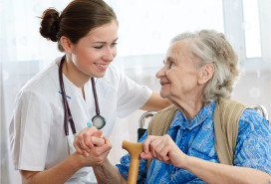


CHANGEONS NOTRE REGARD
SUR LA FIN DE VIE ET LE DEUIL
Soins palliatifs – Accompagnement de personnes en fin de vie

Slide 2

L’Association Pierre Clément
Fondée en 1986 par une infirmière
Membre fondateur de la SFAP (Société française de soins palliatifs)
Association reconnue mission d’utilité publique le 19 août 1991
Depuis le 1er janvier 2022, l’association Pierre Clément est membre du réseau Être-là
300 membres
80 bénévoles d’accompagnement
1 équipe de bénévoles administratifs

Slide 3

Nos missions
Accompagner
bénévolement les personnes
en situation de maladie grave
de fin de vie
de deuil
Former les bénévoles, les aidants et
les professionnels

Slide 4
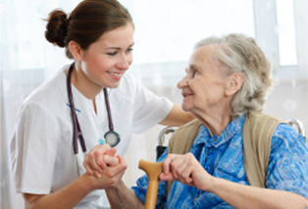

Nos actions
Faire connaître
les soins palliatifs
le soutien au deuil
Accueillir
en entretiens individuels
en groupes de soutien (adultes, enfants, parents)
Informer
textes législatifs autour de la fin de vie bibliothèque

Slide 5

Nos bénévoles sont présents
en structures hospitalières, soins palliatifs, maisons de retraite, EPHAD
Haguenau
Bischwiller
Dieuze
Communauté urbaine de Strasbourg
Saverne
Sarrebourg
Sélestat
et à domicile
Colmar

Slide 6
Quelques chiffres - 2019
30 conventions signées
20 bénévoles formés par an
16 900 heures de présence en structures hospitalières et entreprises
850 heures de présence à domicile
660 heures de soutien au deuil

Slide 7

Vous avez des questions,
besoin de parler…
Nous sommes à votre écoute
du lundi au vendredi de 9h à 17h
4 rue Wencker STRASBOURG, tram C, arrêt Gallia
03 88 35 18 81
association@pierre-clement.fr
www.association-pierre-clement.fr

